Slide 1

Banco de Dados Aula Inaugural
Curso de Especialização em Internet das Coisas
Prof. Leonardo Faix Pordeus
leonardopordeus@gmail.com
2017

Slide 2
O que são Banco de Dados ?
Uma coleção de dados que modelam um aspecto do mundo real.

Slide 3
O que são Banco de Dados ?
DADOS
DADOS
DADOS
RELACIONAMENTO
INFORMAÇÃO

Slide 4

O que são Banco de Dados ?
Sistema de gerenciamento de banco de dados:
Conjunto de dados inter-relacionados;
Conjunto de programas;
Fornece uma forma para armazenar e ler informações de um banco de dados.

Slide 5
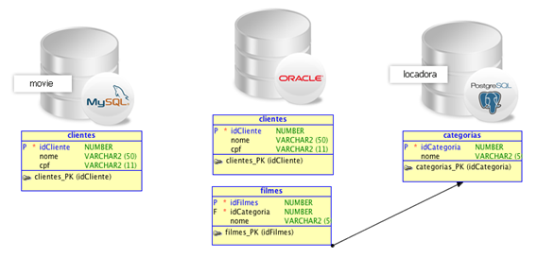
Exemplo de Banco de Dados

Slide 6
Conteúdo da Disciplina
Utilizar um sistema de banco de dados na prática:
Construir um banco relacional;
SQL;
NoSQL;
Consumir dados;
https://github.com/leonardopordeus/BD.git
*MySql/Postgree;

Slide 7
Objetivos da Disciplina
Configuração do banco e conceitos SQL;
Projeto de um Banco de Dados;
Como consumir dados;
Trabalho.

Slide 8
Introdução

Slide 9
Sistemas de Arquivos
Redundância e inconsistência:
Informações duplicadas;
Os dados podem não coincidir.
Dificuldade no acesso aos dados:
Não permite que os dados sejam acessados de forma eficiente.
Isolamento dos dados:
Dados em diferentes arquivos e diferentes formatos.

Slide 10
Sistemas de Arquivos
Problemas de Integridade:
Dificuldades em manter consistências.
Problemas de atomicidade:
Garantir atomicidade;
Operação indivisível;
Tudo ou nada;
Falhas podem levar a inconsistências;
Exemplo: Transação bancária.

Slide 11
Sistemas de Arquivos
Acesso concorrente:
Desempenho;
Execuções concorrentes podem gerar inconsistências se não tratadas adequadamente;
Segurança:
Nem todos os usuários devem ter o mesmo acesso;

Slide 12
Aplicações
Bancos;
Varejo;
Finanças;
Industria***;
Residência;
...

Slide 13
Níveis de Abstração
Físico:
Nível mais baixo;
Descreve como os dados são armazenados;
Lógico:
Descreve quais dados estão armazenados no banco de dados e quais são as suas relações;
Visão:
Descreve apenas parte do banco de dados;
Usuários podem visualizar diferentes partes do sistema;

Slide 14
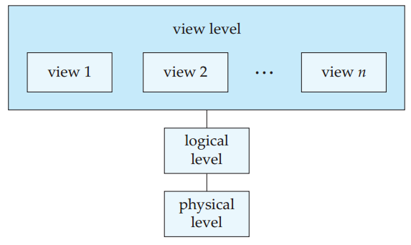
Níveis de Abstração

Slide 15
Instâncias e Esquemas
Instância:
Coleção de informações.
Esquema:
“Declarações da variáveis/estrutura”;
Lógico:
Descreve o projeto de banco de dados físico;
Físico:
Descreve o banco de dados no nível lógico.

Slide 16
Modelos de Dados
Relacional:
Coleção de tabelas para apresentar os dados.
Entidade/Relacional (E-R):
Percepção do mundo real sob uma coleção de objetos básicos, chamado de entidade, e suas relações;
Principal modelo de projeto de banco de dados.

Slide 17
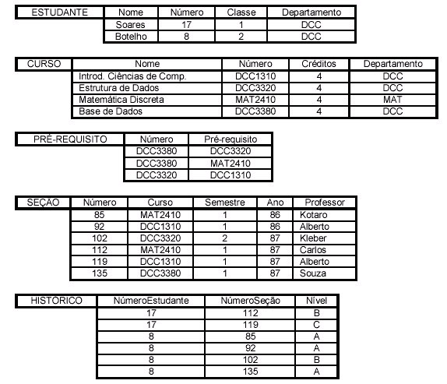
Exemplo: Relacional

Slide 18
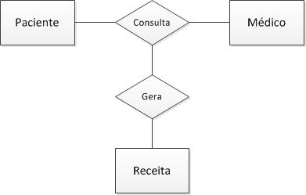
Exemplo: Entidade/Relacional

Slide 19
Modelos de dados
Baseado em Objetos:
Extensão do modelo E-R;
Inspirado no paradigma orientado a objetos.
Semiestruturado;
XML:
Linguagem de marcação utilizada para descrever dados e compartilha-los por meio da internet;
JSON (Javascript Object Notation):
Formato compacto de texto para troca de dados.

Slide 20
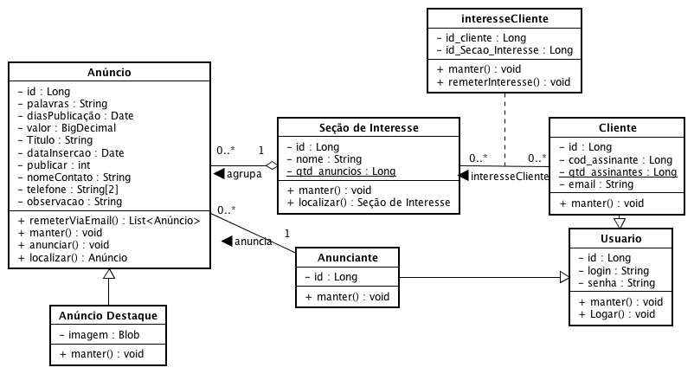
Exemplo Baseado em Objetos

Slide 21
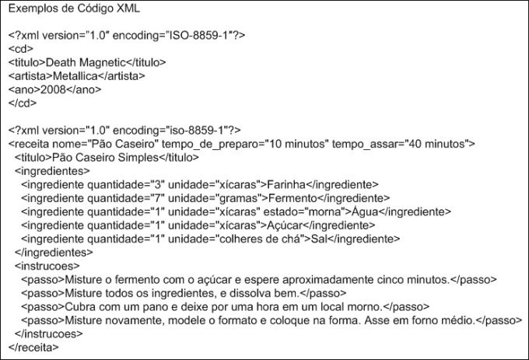
Exemplo XML

Slide 22
Linguagem de definição de dados (DDL)
Define o Esquema;
Especificação da estrutura de armazenamento e definição dos dados (tipos);
Especificação das restrições de consistências;
Autorizações de acesso.

Slide 23
Exemplo DDL
create table professor (
ID char(5), nome varchar(20), departamento varchar(20), salario numeric(8,2)
);

Slide 24
Linguagem de manipulação de dados (DML)
Permite acessar ou manipular dados conforme organizados pelo modelo especificado;
Recuperação de informações armazenadas no banco de dados;
Inserção, Exclusão e Modificação;
Linguagem de consulta (Query Language);
SQL.

Slide 25
Exemplo DML
select ID, nome
from table professor
where nome = ‘Leonardo’

Slide 26
Modelo Relacional

Slide 27
Estrutura
Um banco de dados relacional consiste em uma coleção de tabelas;
Cada tabela possui um nome exclusivo;
Pode representar uma entidade do mundo real (E-R)
Uma linha de uma tabela corresponde a um conjunto de valores, ou uma relação de valores;
Uma coluna corresponde aos atributos de uma tabela.

Slide 28
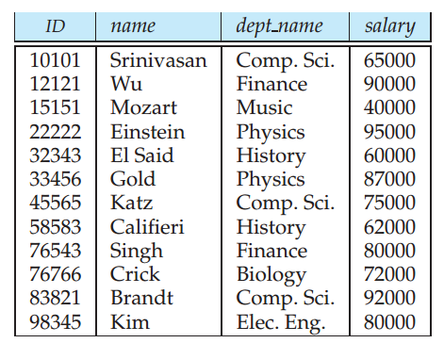
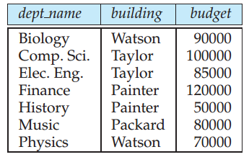
Exemplo
Colunas (Atributos)
Linhas

Slide 29
Chaves
Superchave:
Conjunto de um ou mais atributos que permitem identificar unicamente uma linha;
Exemplo: {ID} e {ID,name} podem ser superchaves;
Apenas {name} não pode ser uma superchave.
Chave Candidata:
Uma superchave X é candidata se X é mínimo;
Exemplo: {ID} é uma chave candidata.

Slide 30
Chaves
Chaves primárias (primary key):
Chave candidata escolhida para identificar um registro de forma única em uma tabela.
Chave estrangeira (foreing key):
Valor de uma chave primária de outra tabela;
Exemplo – dept_name da tabela instrutor pode é uma chave estrangeira que faz referência a departamento.
Chave de integridade;

Slide 31
Diagramas de Esquema
Esquema de banco de dados;
Chaves primárias;
Chaves estrangeiras;

Slide 32
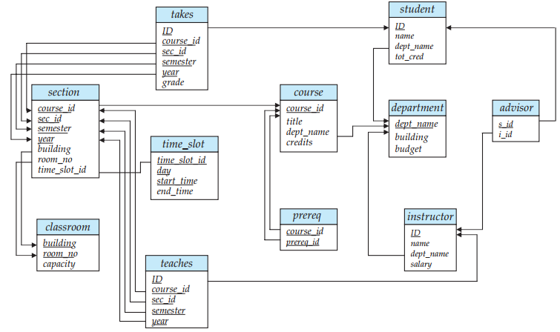
Diagramas de Esquema

Slide 33
Configuração

Slide 34
Banco de Dados
Oracle
SQL Server
MySQL*
Postgre*
...

Slide 35
MySQL Debian
Instalar:
# sudo apt-get update
# sudo apt-get install mysql-server
# sudo apt-get install mysql-workbench-community
# sudo apt-get install mysql-workbench
Configurar senha root;
Conectar:
# mysql -u root -p
# mysql -u root --skip-password
Para acesso externo, é necessário mais configurações;

Slide 36
MySQL Debian 9 (Acesso externo)*
*Confirmar;
# mysql_secure_installation
# mysql -u root -p
mysql> USE mysql;
mysql> UPDATE user SET plugin='mysql_native_password' WHERE User='root';
mysql> FLUSH PRIVILEGES;
mysql> exit;
# service mysql restart

Slide 37
Postgres
*Não testado;
https://www.postgresql.org/download/
PgAdmin3;
PgAdmin4;

Slide 38
Amazon RDS
Serviço de Banco de dados da Amazon;
Nível gratuito.
Bancos:
MySQL/MariaDB
Postgres
Oracle
SQL Server
https://aws.amazon.com/pt/rds/

Slide 39
SQL Parte 1

Slide 40
SQL
Linguagem de consulta de banco de dados mais usada.
Criada pela IBM;
Sequel;
Renomeada para SQL (Structured Query Language).

Slide 41
SQL
Linguagem de manipulação de dados (DML);
Linguagem de definição de dados (DDL);
Integridade (Restrições);
Definição de Views;
Controle de transação;
Integração com outras linguagens:
C++, Java, C#, etc;
Controle de acessos.

Slide 42
DDL (Data Definition Language)
Permite a especificação das relações e conjunto de informações:
Esquema das relações;
Os tipos de valores associados a cada atributo;
Restrições de integridade;
Conjunto de índices;
Segurança e autorizações;
Estrutura de armazenamento em disco.

Slide 43
Tipos básicos
char(n):
String de caracteres de tamanho fixo (n).
varchar (n):
String de caracteres de tamanho variável, com tamanho máximo de n.
int:
Inteiro;
Mysql : -2147483648 até 2147483647.

Slide 44
Tipos básicos
smallint:
Inteiro pequeno;
Mysql: -32768 até 32767.
numeric(p,d):
Número de ponto fixo, com precisão (p) e dígitos (d) de casas decimais;
Exemplo: numeric(3,1) permite 44,1.

Slide 45
Tipos básicos
real, double precision:
Números com ponto flutuante e ponto flutuante de precisão dupla;
float (n):
Ponto flutuante de precisão de pelo menos (n) dígitos;

Slide 46
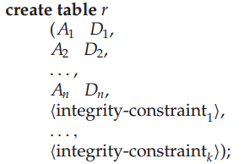
Criando Tabelas
Estrutura básica:
Onde:
r: Nome da Tabela;
A: Nome do Atributo;
D: Tipo do Atributo.

Slide 47
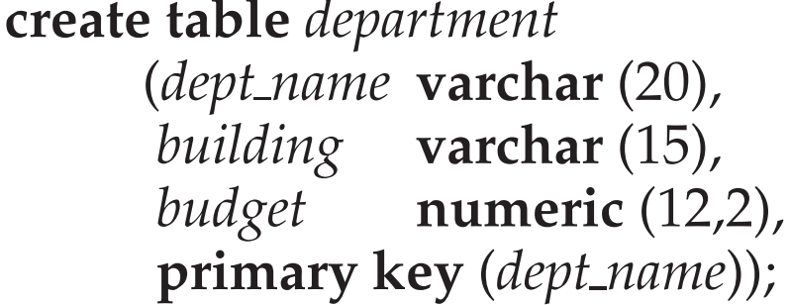
Criando Tabelas
CREATE TABLE AULA_BD.DEPARTAMENTO
(ID INT AUTO_INCREMENT,
NOME VARCHAR(50),
PRIMARY KEY (ID));

Slide 48
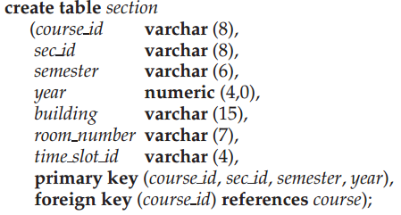
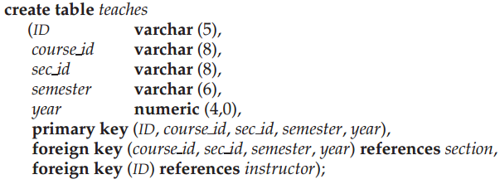
Restrições
Primary key;
Foreing key;
Not null;

Slide 49





Atualizando tabelas
Insert:
Delete:
Drop Table:
Alter:

Slide 50
Insert
INSERT INTO AULA_BD.DEPARTAMENTO (NOME) VALUES ('DAELN');
INSERT INTO AULA_BD.ALUNO (NOME,DT_NASCIMENTO) VALUES ('Leonardo',DATE('1990-11-05'));

Slide 51
Update
UPDATE AULA_BD.ALUNO SET NOME = 'Teste';
UPDATE AULA_BD.ALUNO SET DT_NASCIMENTO = DATE('1992-05-17') WHERE NOME = 'Karina';

Slide 52
Delete
DELETE FROM AULA_BD.ALUNO;
DELETE FROM AULA_BD.DEPARTAMENTO WHERE NOME = 'DAMEC';

Slide 53
Drop
DROP TABLE AULA_DB.DEPARTAMENTO;
DROP TABLE AULA_BD.ALUNO;

Slide 54
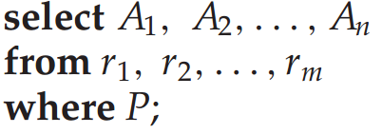
Consultas
SELECT:
Usada para listar os atributos (A1, A2,..., An) desejados;
FROM
Lista das tabelas (r1, r2,...rn) a serem acessadas;
WHERE
Predicado (P);
Condições para que um registro retorne na consulta;

Slide 55


Consultas
Exemplo:
Ainda podem ser utilizadas relações aritméticas ;
+ - * / etc

Slide 56
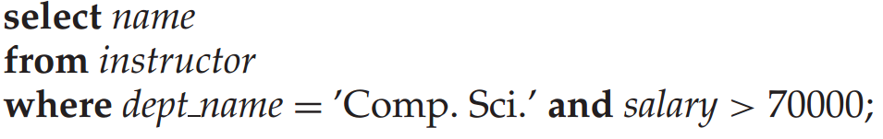
Consultas
Comparações podem ser combinadas usando as relações lógicas:
And;
Or;
Not;

Slide 57
Operadores Básicos
= Equal to
> Greater than
< Less than
>= Greater than or equal to
<= Less than or equal to
<> Not equal to

Slide 58
Distinct
Elimina resultados duplicados:
SELECT DISTINCT NOME FROM AULA_BD.ALUNO;

Slide 59
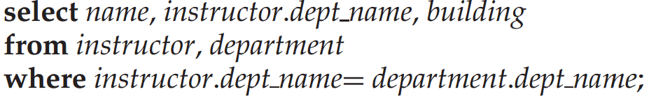
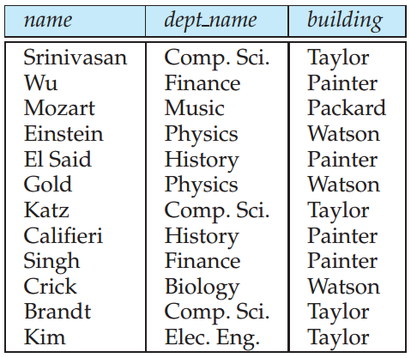
Consultas sobre múltiplas tabelas

Slide 60
Consultas sobre múltiplas tabelas
Corresponde ao produto cartesiano das tabelas envolvidas na consulta;
Resultado: instructor X teaches;
select * from instructor, teaches;
Gera todos os para possíveis para instructor e teaches.

Slide 61
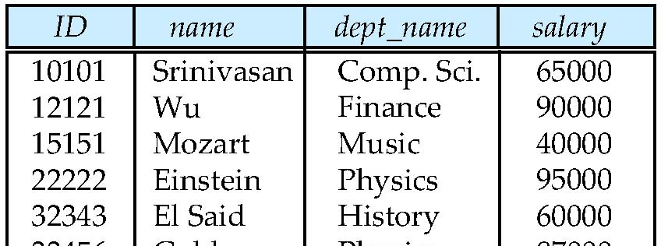
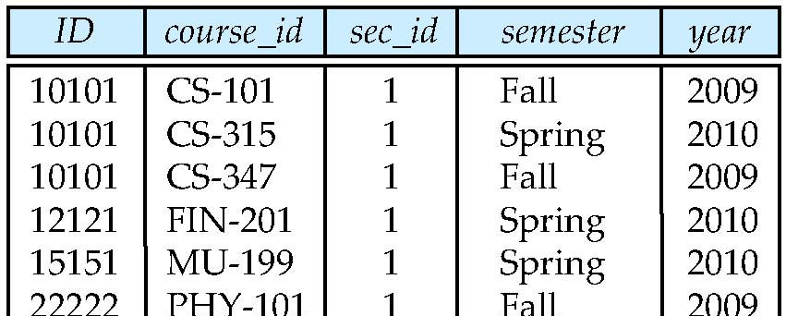
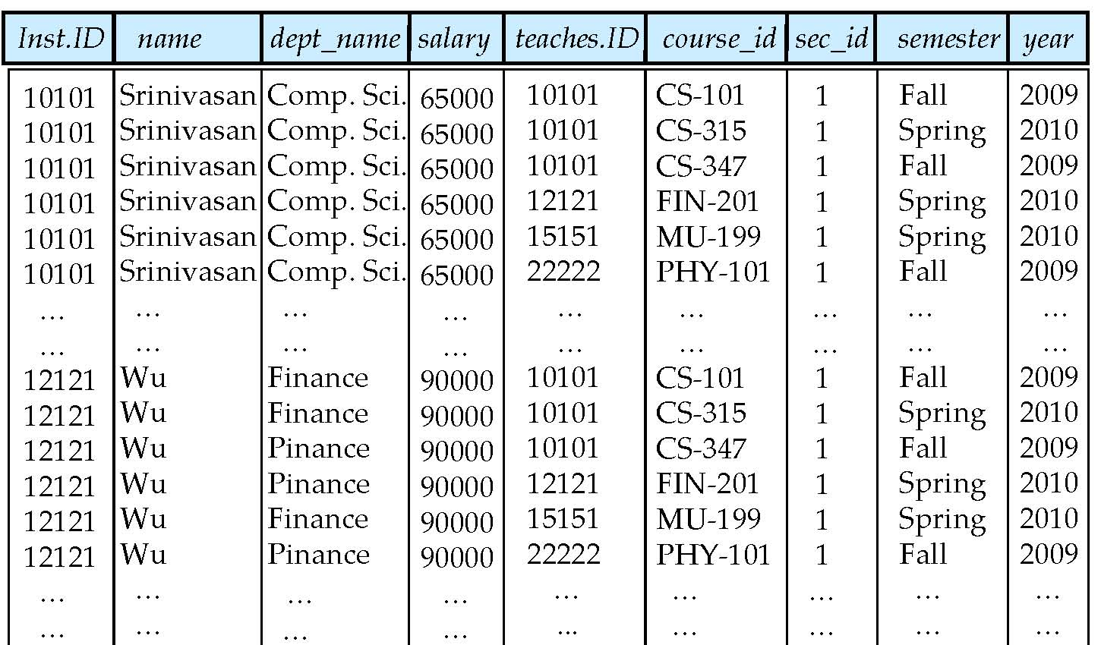
instructor
teaches

Slide 62
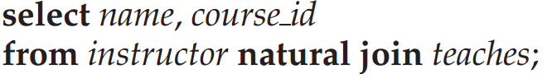
Junção natural (Join)
SELECT AL.NOME,DP.NOME
FROM AULA_BD.ALUNO AL
JOIN AULA_BD.DEPARTAMENTO DP;

Slide 63
Junção natural (Join)
E se não encontrar a relação?
Left outer join: preserva as linhas da tabela declarada a esquerda;
Right outer join: preserva as linhas da tabela declarada a direita;
Full outer join: preserva as linhas de ambas as declarações;

Slide 64
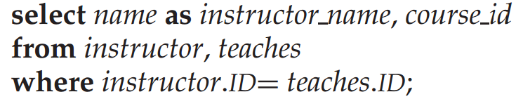
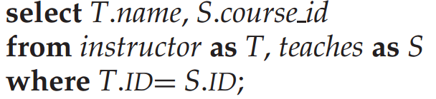
Renomeação
Permite renomear tabelas e atributos:
Abreviar;
Utilizar em outro ponto da consulta;

Slide 65
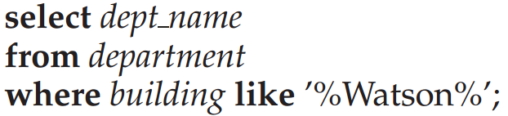
String
Para especificar uma string deve delimitar por apóstrofes:
‘String Teste’;
Operadores
(=): Igualdade;
(%): Combina com qualquer string;
(_): Combina com qualquer caractere;

Slide 66
String
Dependendo da configuração do banco:
Pode ser ou não sensível a letras maiúsculas;
Pode ser ou não sensível a letras acentos;
Torna uma string com caracteres maiúsculos:
Upper(string);
Torna uma string com caracteres minúsculos:
Lower(string);
Remoção de espaços no final de uma string:
Trim(string);

Slide 67
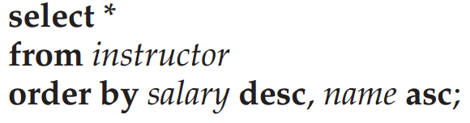
Ordenação
É possível apresentar o resultado de uma consulta ordenado de forma alfabética, numeral, datas etc;
ASC: Crescente;
DESC: Decrescente;

Slide 68
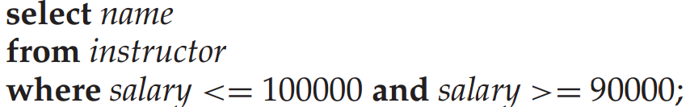
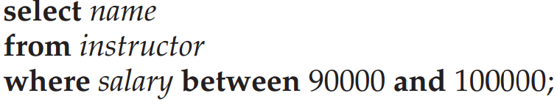
Between
Para comparar valores entre na cláusula where:
between;
not between;

Slide 69
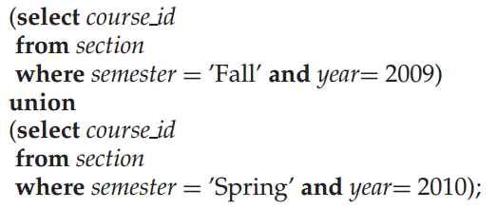
UNION
União entre duas consultas;
union: elimina registros duplicados;
union all: mantém todos os registros;
Os campos do select devem ser iguais;

Slide 70
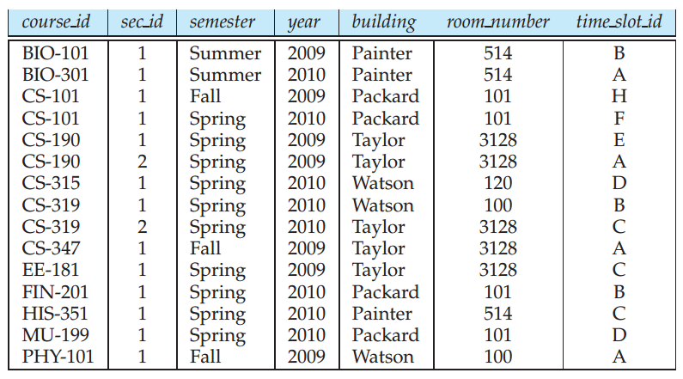
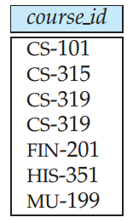
UNION

Slide 71
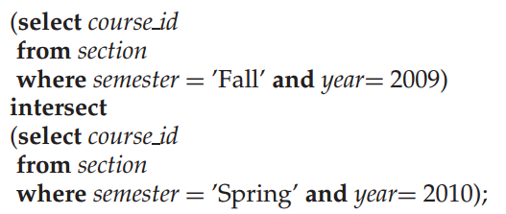

INTERSECT
Realiza a interseção de duas consultas;

Slide 72
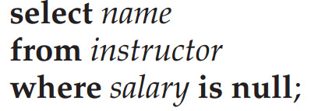
NULL
Representa um valor desconhecido ou que não existe;
Pode ser utilizado para consultas:
is null;
is not null;

Slide 73
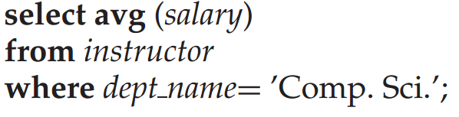

Funções Agregadas
AVG: Média;
MIN: Mínimo;
MAX: Máximo;
SUM: Soma;
COUNT: Contagem;

Slide 74
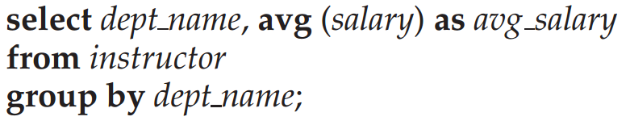
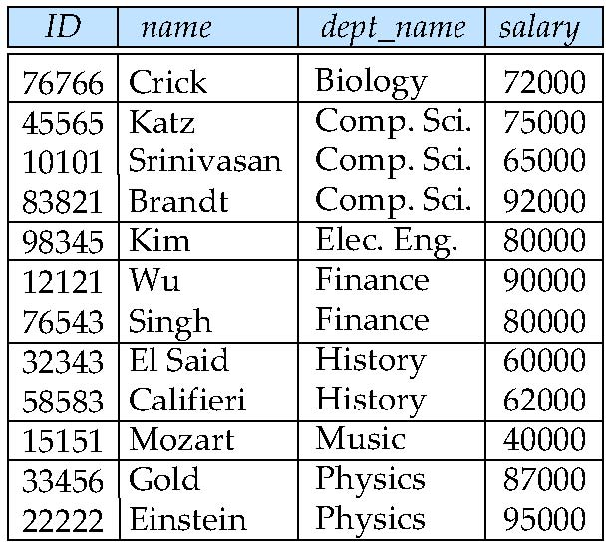
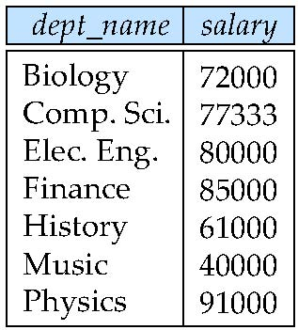
Group By
Permite o agrupamento de informações;

Slide 75
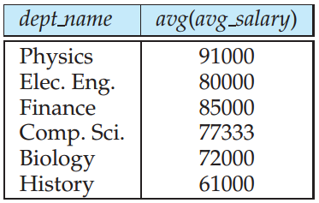
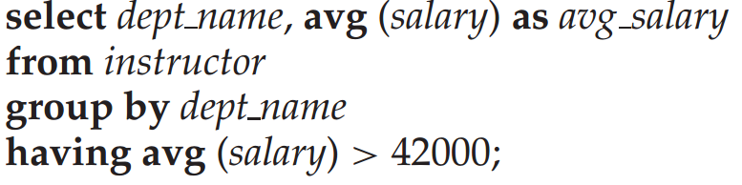
Having
Utilizada para indicar condições que se aplicam a grupos ao invés de apenas registros;
Aplica-se a cada grupo construído com a cláusula group by;

Slide 76
Subqueries
Permite que sejam aninhadas queries dentro de queries;
Select;
From
Where;

Slide 77
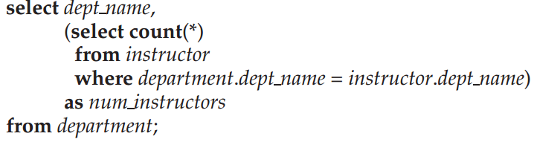
Subqueries - Select

Slide 78
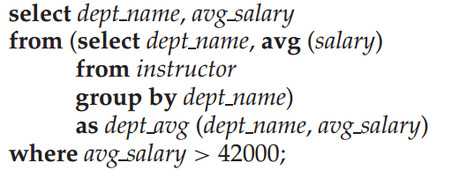
Subqueries - From

Slide 79
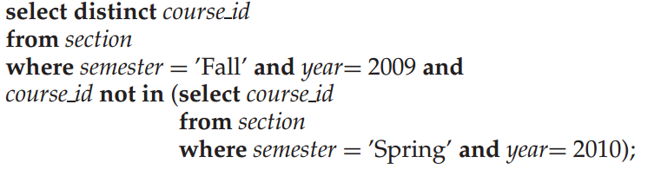
Subqueries - Where

Slide 80
Exercício

Slide 81
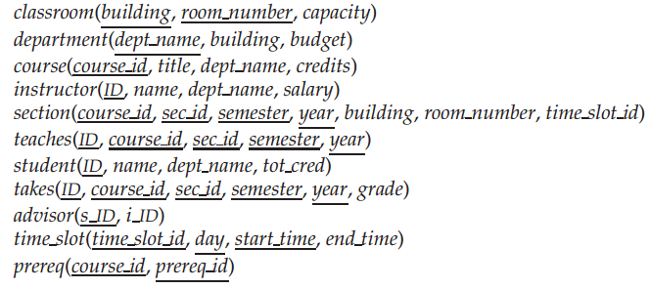
Exercício

Slide 82
Referências
SILBERSCHATZ, A.; KORTH, H. F., SUDARSHAN, S. Sistema de Banco de Dados, 6 ed., Elservier, 2012;
http://www.db-book.com/;
MySQL, https://dev.mysql.com/doc/;
PostgreSQL, https://www.postgresql.org/;
https://www.w3schools.com/sql/;
http://www.tutorialspoint.com/;
https://aws.amazon.com/pt/rds/

